Slide 1
Cardboard game

Slide 2
Echipa
Bardac Diana, 343C5
Bouleanu Oana-Bianca, 343C5
Mirescu Andreea-Alexandra, 343C5
Neciu Laurențiu Florin, 343C5
Pîrvan Daniel, 343C5
Țolea Cristiana, 342C5

Slide 3
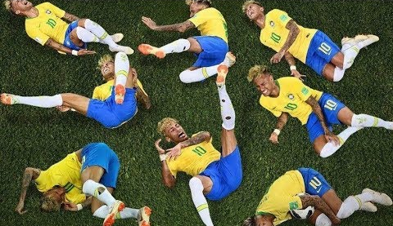
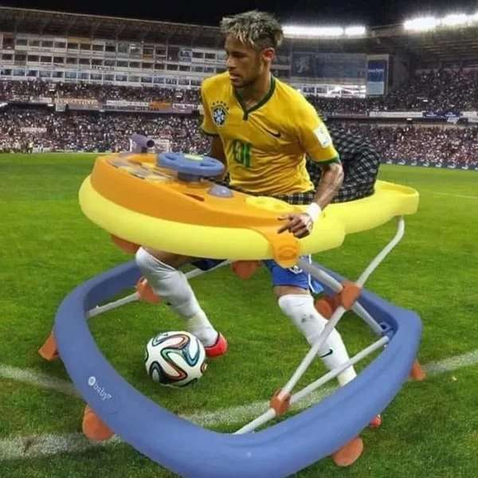
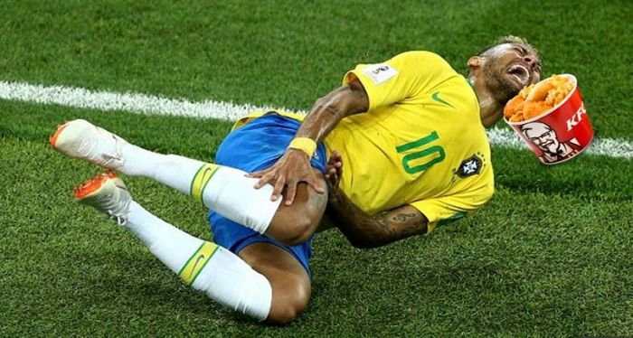
Scurta descriere
Multiplayer
3 runde
Carti de personaje
Campionatul Mondial de Fotbal 2018
Carti de tip lider
Carti functionale

Slide 4
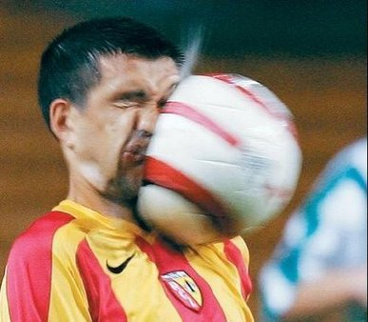
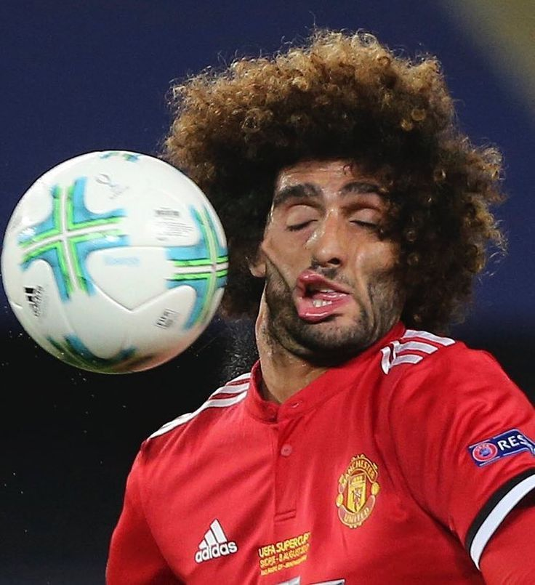
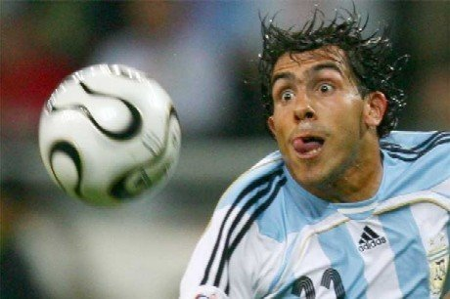
Tehnologii Folosite
Unity
Photoshop
C#

Slide 5
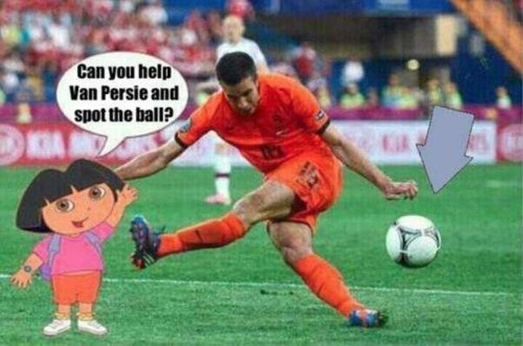
Arhitectura
Model client-server
Event-driven architecture
Server: distribuire carti
Client: interfata grafica, logica de calculare scor

Slide 6
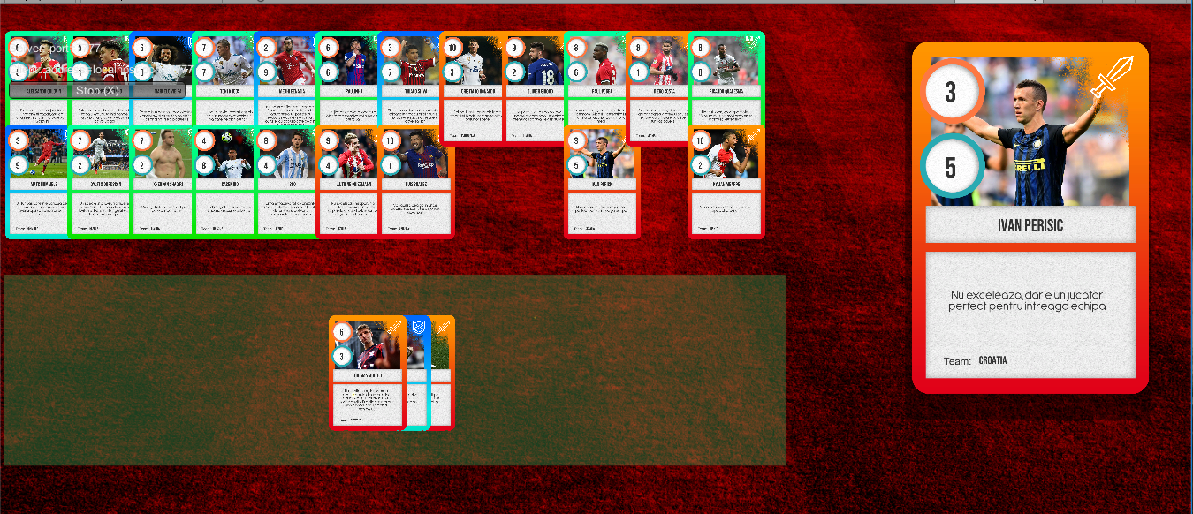
Ecran de Selectie carti Personaje

Slide 7
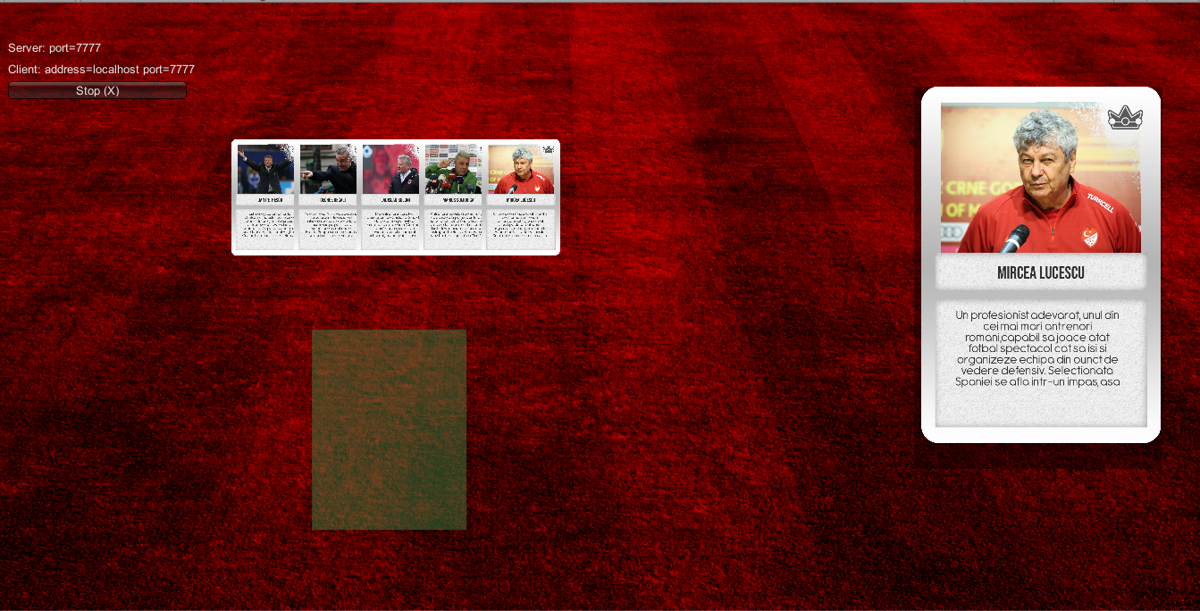
Ecran Alegere Lider

Slide 8
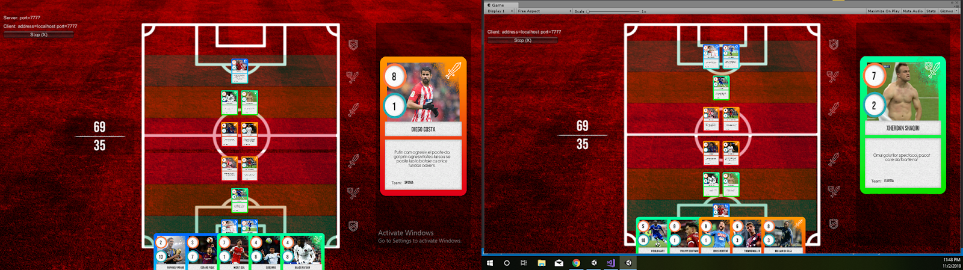
Ecran In timpul jocului

Slide 9
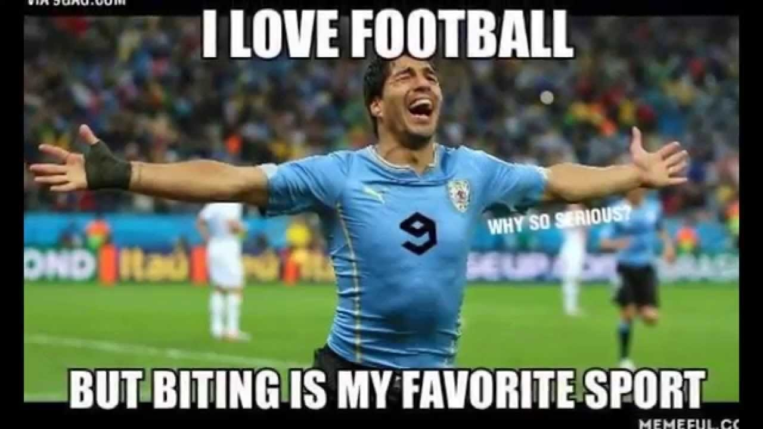
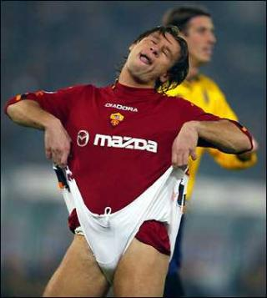
Useless slide

Slide 10
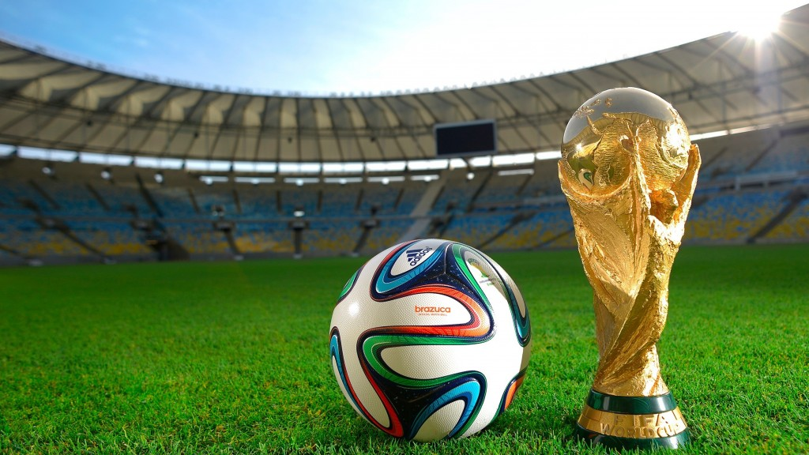
Game on

